Slide 1
Географический диктант — навык для Алисы
Выполнил: Уртяков Дмитрий

Slide 2
Идея и цель
Идея
Интерактивный навык для Алисы, который проверяет знания географии через спутниковые снимки. Пользователь угадывает объекты, получает подсказки и следит за прогрессом через статистику.
Цель
Разработать голосовой навык с использованием Flask, SQLAlchemy, внешнего API Яндекс.Карт и управлением диалогом. Продемонстрировать владение ORM, контекстом пользователя и деплоем через туннель.

Slide 3
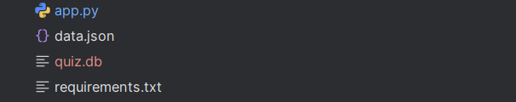
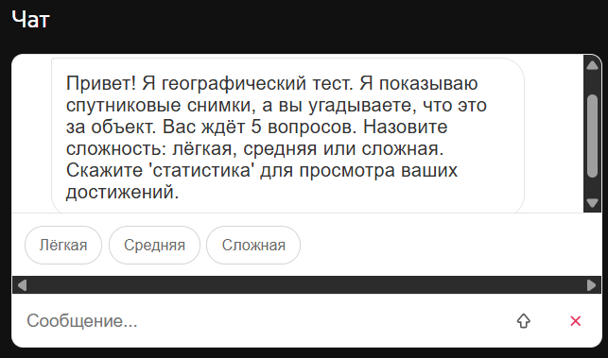
Описание реализации
app.py | Сервер Flask, вся логика игры, работа с сессиями и БД
data.json | вопросы с координатами, подсказками и сложностью
quiz.db | SQLite-база со статистикой игрока
Реализованный функционал
Три уровня сложности (по 5 вопросов)
Спутниковые снимки с меткой через Static API
Подсказки и кнопка «Сдаюсь»
Нестрогое сравнение ответов
Сохранение статистики в, команда «Статистика»
Интерфейсные кнопки для выбора сложности и действий

Slide 4
Вывод:
Создан рабочий навык с диалоговым интерфейсом, базой данных и внешним API. Проект демонстрирует владение Flask, ORM, протоколом Алисы и проксированием через tuna. Можно расширить карточками с изображениями и звуками.

